Slide 1
PROJET DE FIN D'ÉTUDES — SOUTENANCE
Conception et réalisation d'un module CRM pour la plateforme UniFlow-Suite
Une solution SaaS de gestion de la relation client, hébergée en Algérie et intégrée à l'écosystème logiciel d'ITComp
Présenté par:
Aimen Sassi
Encadreur:
Mr Farouk Belhoucine
Promotrice:
Mme Faiza Allaoua
Organisme d'accueil:
ITComp
Année:
2026

Slide 2
SOMMAIRE
Plan de la présentation
01 Étude préalable
Contexte, problématique, objectifs, périmètre
02 Analyse des besoins
Méthodologie UP, acteurs, processus métier
03 Conception
Dictionnaire de données, modèle du domaine
04 Réalisation
Architecture, implémentation, application livrée

Slide 3
Étude préalable
• 1: Presentation De ITComp
• 2: Presentation De Uniflow suite
• 3: Le Problematique
• 4: Les Objectifs

Slide 4

Étude préalable
Presentation d'ITComp
ITComp est une Entreprise de Services du Numérique (ESN) algérienne,
créée en 2003 après avoir débuté comme centre de formation en 1999.
Elle accompagne les organisations dans leur numérisation.
Elle est aussi partenaire de grandes entreprises comme Microsoft et Oracle.

Slide 5
ÉTUDE PRÉALABLE
Nos Services
01
Conseils
02
Formations
03
Assistance Technique
04
Développement et Integration

Slide 6
Étude préalable
UniFlow suite
Uniflow-Suite est une solution numérique de gestion scolaire qui centralise les activités académiques et administratives des établissements d’enseignement grâce à plusieurs applications, notamment:
Uniflow Learn
Relie l’enseignement aux plateformes numériques
Uniflow Campus
la gestion académique
Uniflow Access
la gestion des admissions

Slide 7
Étude préalable
Problématique
Comment intégrer à UniFlow-Suite un module CRM permettant de gérer le cycle de recrutement des candidats ?
Comment modéliser le domaine CRM de manière générique afin de faciliter son intégration à la suite existante ?
Comment mettre en place un moyen de suivre la performance des campagnes ?
Comment permettre à nos utilisateurs de personnaliser les rôles de leurs employés ?

Slide 8
ÉTUDE PRÉALABLE
Objectifs du projet
Doter UniFlow-Suite d'un module CRM moderne, sécurisé et évolutif, intégré aux autres modules de la plateforme.
OBJECTIFS MÉTIER
OBJECTIFS TECHNIQUES
— Centraliser prospects, contacts et organisations dans une plateforme unique
— Outiller le cycle commercial, de la qualification du prospect au suivi de l'opportunité
— Tracer toutes les interactions pour une vision à 360° de chaque tiers
— Fournir tableaux de bord et indicateurs d'aide à la décision
T1 Sécurité générique par rôles et permissions (RBAC)
T2 Audit générique de toutes les créations, modifications et suppressions
T3 Architecture extensible à de nouveaux types de clients et d'activités
T4 Sécurité, cohérence et intégrité des données

Slide 9
Analyse des besoins
• 1 : CRM en detail
• 2 : Les Acteurs
• 3 : Les Diagrammes De Cas D'Utilisation
• 4 : Les Diagrammes D'Activites

Slide 10
Analyse des besoins
C'est Quoi Un CRM
Le CRM (Customer Relationship Management) est un logiciel qui:
gère les interactions avec les clients
suit les offres
planifie les tâches de l'équipe
fournit des analyses

Slide 11
Analyse des besoins
Les Clients
Un client est toute personne (physique ou morale) qui a, ou souhaite avoir, une offre auprès de nous. C'est pour ça que nous avons décidé de répartir nos clients en trois catégories distinctes.
Prospects
les personnes qui manifestent de l'intérêt pour nos services
Contacts
les personnes qui ayant déjà bénéficié de nos services
Comptes
les clients stratégiques ou bien des entreprises

Slide 12
Analyse des besoins
Les Opportunities
sont des offres que nous présentons à nos clients. ils peuvent etre des achats potentiels, une service etc...
Les Campagnes
C’est une initiative marketing planifiée visant à des clients et des opportunites sur une période déterminée.

Slide 13
Analyse des besoins
Les Activities
Les activités correspondent à toute action que nous prévoyons d'effectuer
Les taches
sont des actions physiques
Les appels
peuvent etre telephonic ou video
Les reunions
peuvent etre presentielles ou online

Slide 14
Analyse des besoins
fonctionnalités supplémentaires
les notes
sont de simples remarques
les emails
les courriers électroniques

Slide 15
Analyse des besoins
Les Acteurs
Marketeur
Ajoute des clients et des campagnes et des opportunites
Directeur
Cloture les opportunites et consulte les rapports
Support
Plannifier des activites pour l'equipe
Admin
gere les utilisateurs et les authorizations

Slide 16
Les Diagrammes De Cas D'Utilisation

Slide 17
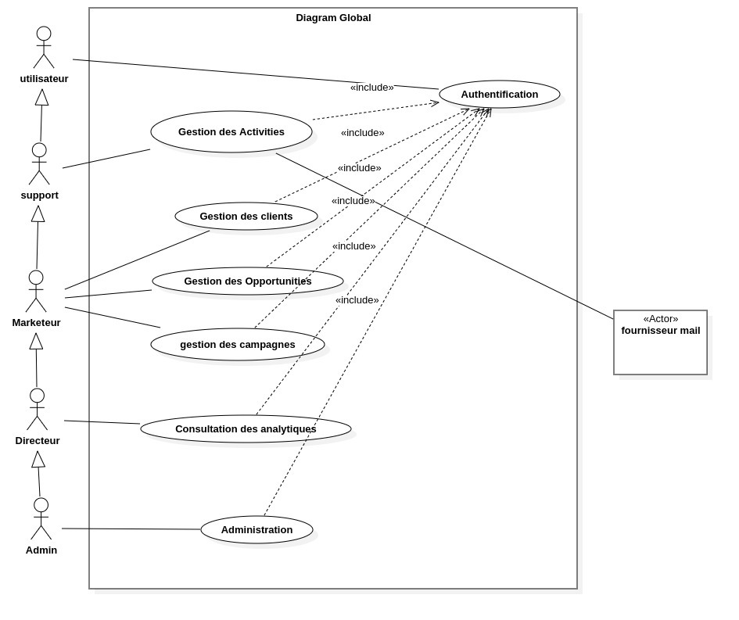
L'Analyse Des Besoins
Global

Slide 18
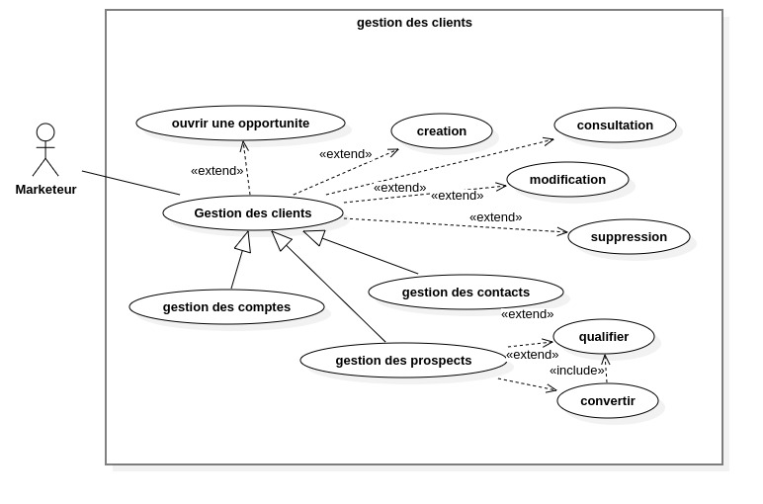
L'Analyse Des Besoins
Clients

Slide 19
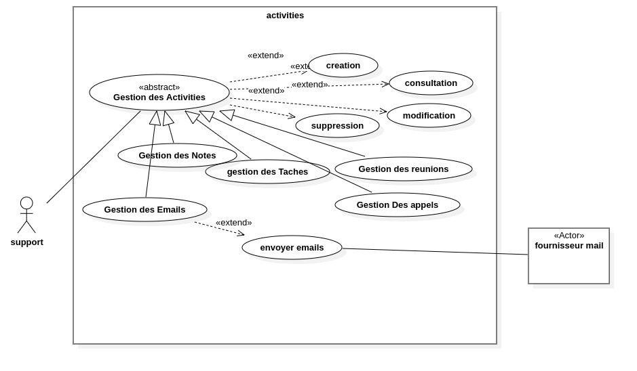
L'Analyse Des Besoins
Activities

Slide 20
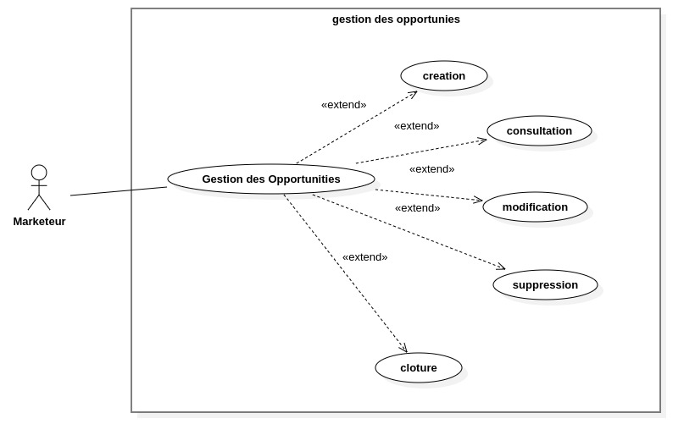
L'Analyse Des Besoins
Opportunites

Slide 21
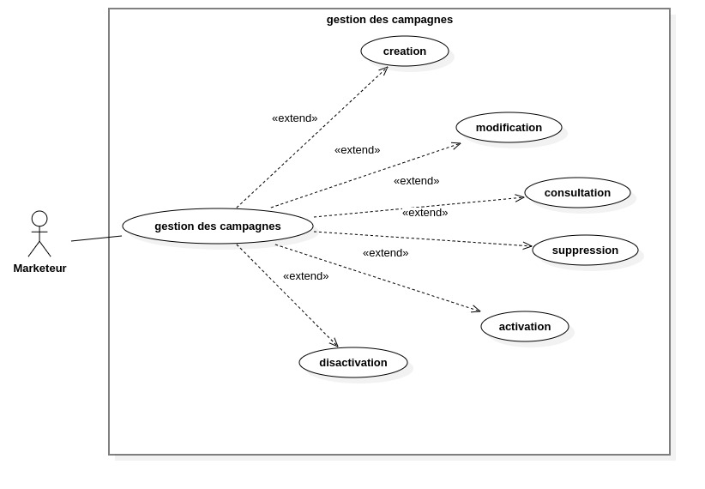
L'Analyse Des Besoins
Campagnes

Slide 22
Les Diagrammes D'Activite

Slide 23
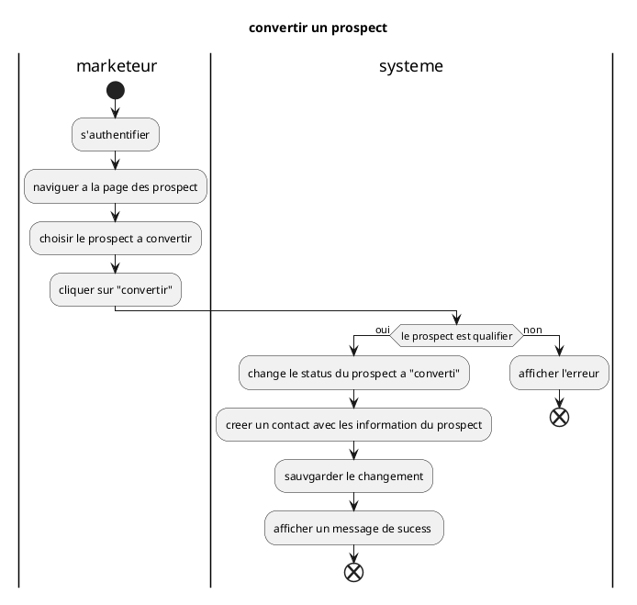
L'Analyse Des Besoins
Conversion de Prospect

Slide 24
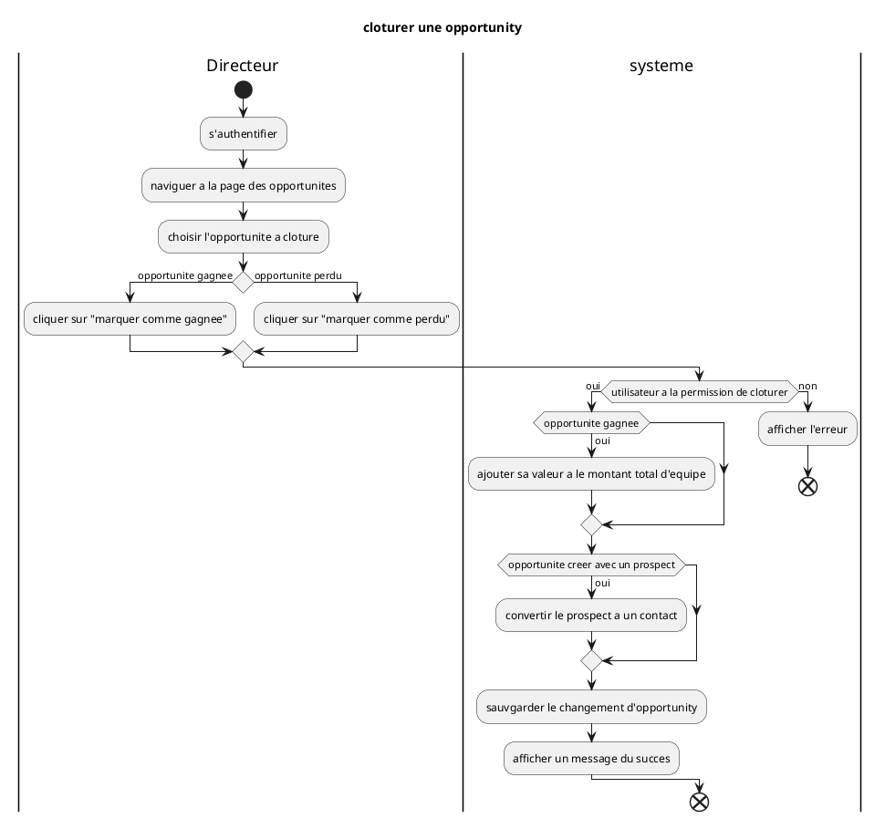
L'Analyse Des Besoins
Cloture D'Opportunite

Slide 25
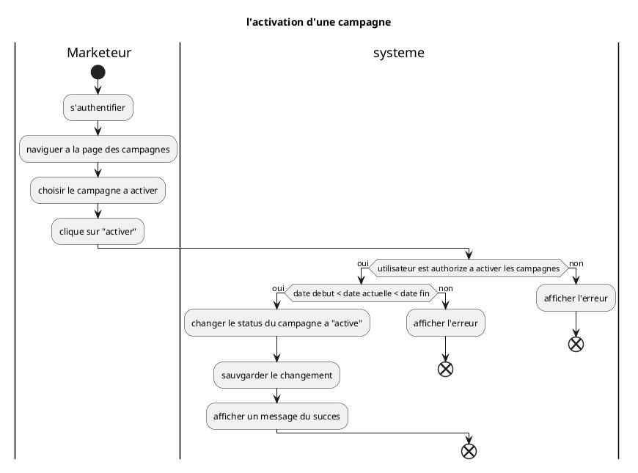
L'Analyse Des Besoins
Activation De Campagne

Slide 26
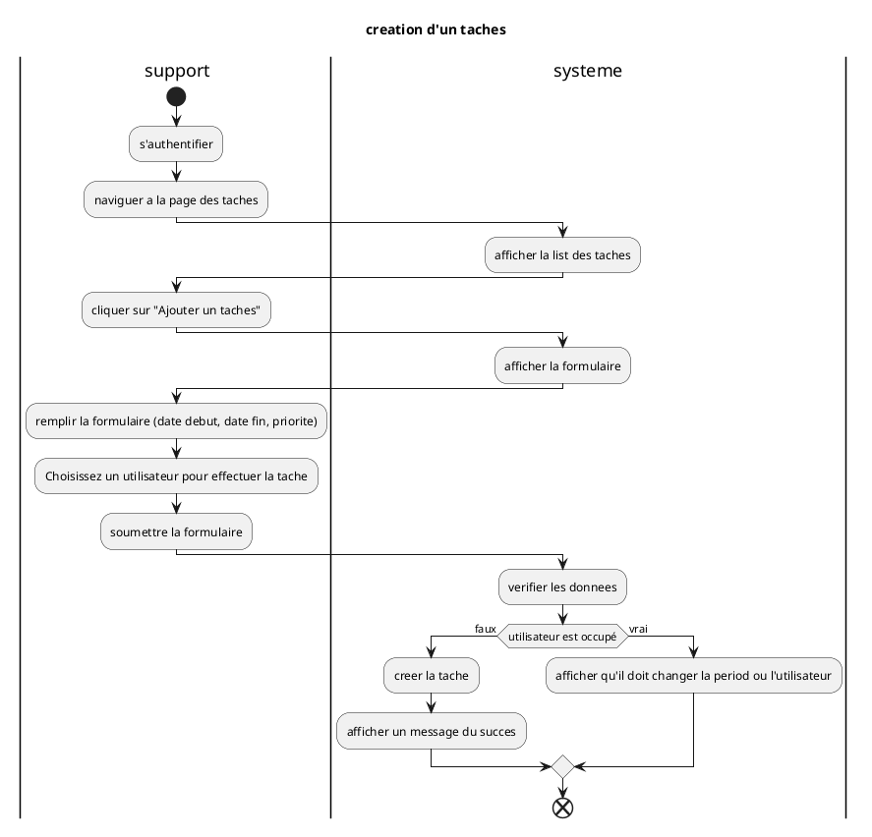
L'Analyse Des Besoins
Creation D'une Tache

Slide 27
Conception
• 1 : Les Diagrammes De Sequence
• 2 : Le Diagramme De Classe
• 3 : Model Logique Des Donnees

Slide 28
Les Diagrammes De Sequence

Slide 29
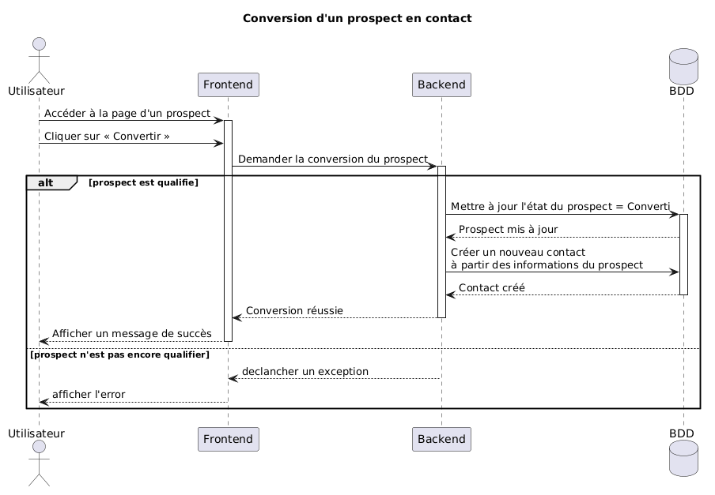
La Conception
Conversion Des Prospects

Slide 30
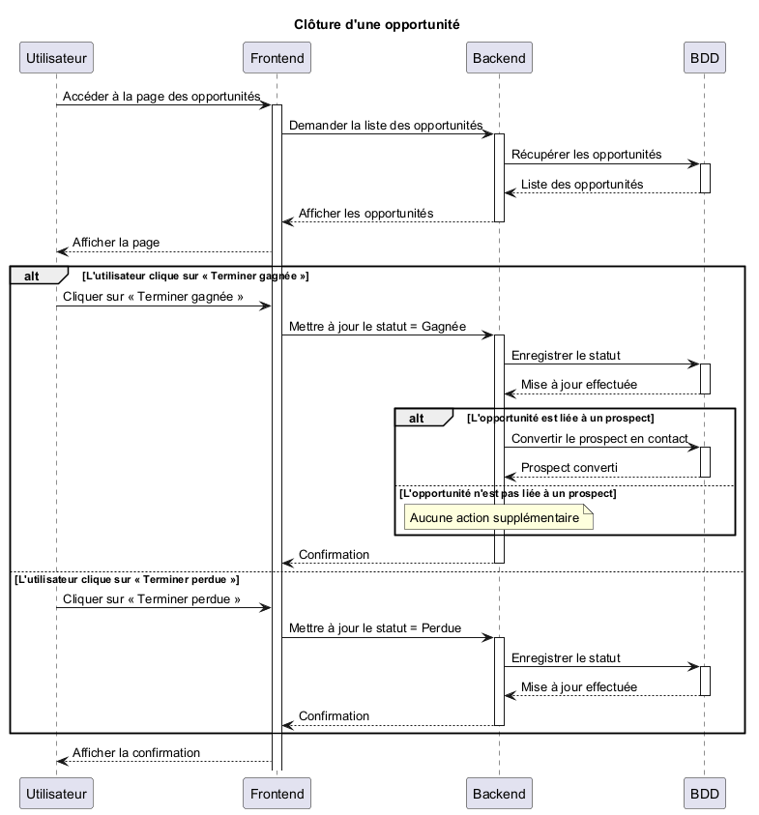
La Conception
Cloture Des Opportunites

Slide 31
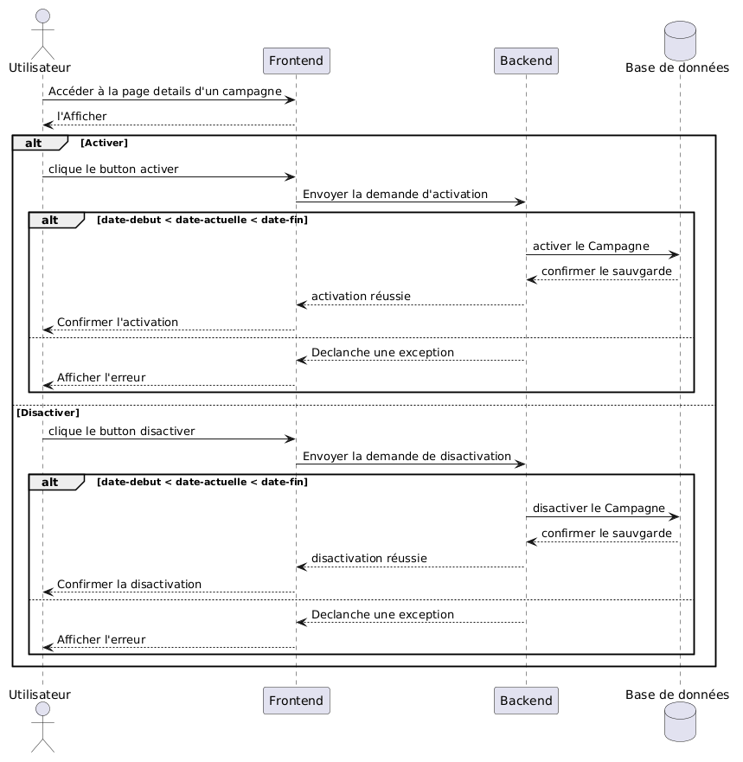
La Conception
Activation Des Campagnes

Slide 32
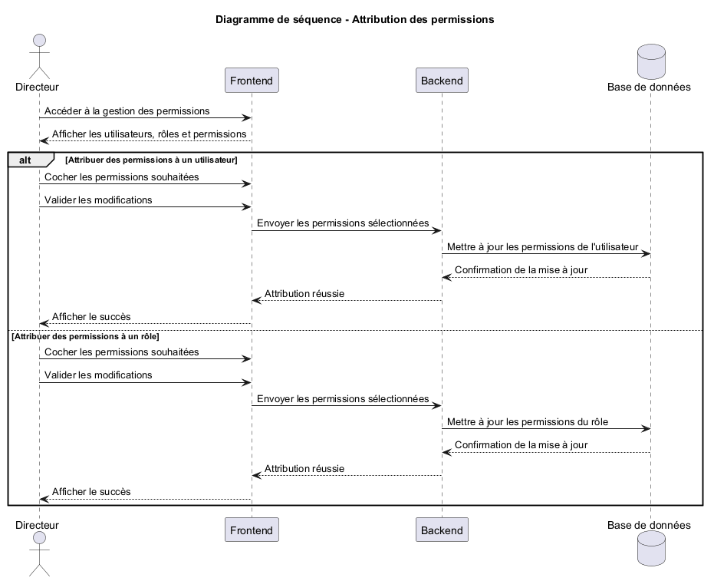
La Conception
Affectation Des Permissions

Slide 33
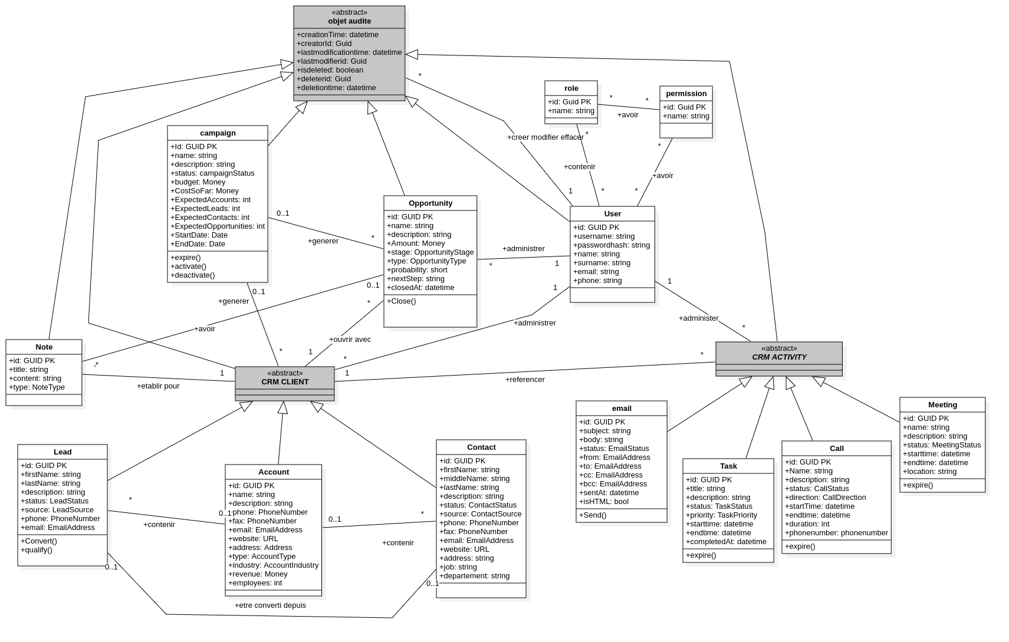
La Conception
Le Diagramme De Classe

Slide 38
Le Model Logique Des Donnees

Slide 39
La Conception
Model Logique Des Donnees
Leads (Id , FirstName, LastName, Description, Status, Source, Phone, Email, UserID#, AccountID#, CampaignID#, CreationTime, CreatorId#, LastModificationTime, LastModifierId#, IsDeleted, DeleterId#, DeletionTime );
Accounts (Id , Name, Description, Phone, Fax, Email, Website, Street, City, Country, PostalCode, Type, Industry, IncomeValue, IncomeCurrency, Employees, UserID#, CampaignID# , CreationTime, CreatorId#, LastModificationTime, LastModifierId#, IsDeleted, DeleterId#, DeletionTime );
Contacts (Id , FirstName, MiddleName, LastName, Description, Status, Source, Phone, Fax, Email, Website, Street, City, Country, PostalCode, Job, Department, AccountID#, LeadID#, UserID#, CampaignID#, CreationTime, CreatorId#, LastModificationTime, LastModifierId#, IsDeleted, DeleterId#, DeletionTime );

Slide 40
La Conception
Model Logique Des Donnees
Opportunities (Id , Name, Description, AmountValue, AmountCurrency, Stage, Type, Probability, NextStep, ClosedAt, AccountID#, ContactID#, LeadID#, OwnerID#, CampaignID#, CreationTime, CreatorId#, LastModificationTime, LastModifierId#, IsDeleted, DeleterId#, DeletionTime );
Campaign (Id , Name, Description, Status, Budget, CostSoFar, ExpectedAccounts, ExpectedLeads, ExpectedContacts, ExpectedOpportunities, StartDate, EndDate, OwnerID#, CreationTime, CreatorId#, LastModificationTime, LastModifierId#, IsDeleted, DeleterId#, DeletionTime)

Slide 41
La Conception
Model Logique Des Donnees
Calls (Id , Name, Description, Status, Direction, StartTime, EndTime, Duration, PhoneNumber, AccountID#, ContactID#, OpportunityID#, LeadID#, OwnerID#, CreationTime, CreatorId#, LastModificationTime, LastModifierId#, IsDeleted, DeleterId#, DeletionTime );
Meetings (Id, Name, Description, Status, StartTime, EndTime, Location, AccountID#, ContactID#, OpportunityID#, LeadID#, OwnerID#, CreationTime, CreatorId#, LastModificationTime, LastModifierId#, IsDeleted, DeleterId#, DeletionTime );
Tasks (Id , Name, Description, Status, Priority, StartTime, EndTime, CompletedAt, AccountID#, ContactID#, OpportunityID#, LeadID#, OwnerID#, CreationTime, CreatorId#, LastModificationTime, LastModifierId#, IsDeleted, DeleterId#, DeletionTime );

Slide 42
La Conception
Model Logique Des Donnees
Notes (Id , Title, Content, Type, AccountID#, ContactID#, OpportunityID#, LeadID#, OwnerID#, CreationTime, CreatorId#, LastModificationTime, LastModifierId#, IsDeleted, DeleterId#, DeletionTime );
emails (Id , Subject, Body, Status, From, To, Cc, Bcc, SentAt, IsHtml, AccountID#, ContactID#, OpportunityID#, LeadID#, OwnerID#, CreationTime, CreatorId#, LastModificationTime, LastModifierId#, IsDeleted#, DeleterId#, DeletionTime);

Slide 43
La Conception
Model Logique Des Donnees
User (Id , username, passwordhash, name, surname, email, phone, CreationTime, CreatorId#, LastModificationTime, LastModifierId#, IsDeleted, DeleterId#, DeletionTime);
Role (Id , name)
Permission (Id , name)
RoleUser(IdRole# , IdUser# )
PermissionGrants(IdPermission# ,IdRole# ,IdUser# )

Slide 44
Réalisation
• 1 : Les Languages De Programmation et Le SGBD
• 2 : Les Captures D'Ecran

Slide 45



BILAN
Les Languages et outils
ASP.NET Core
un framework développé pour créer des applications web en C#.
Angular
un framework web frontend permettant de créer des SPA.
SQL Server
un SGBDR développé par Microsoft.

Slide 46
Les Captures D'Ecran

Slide 47
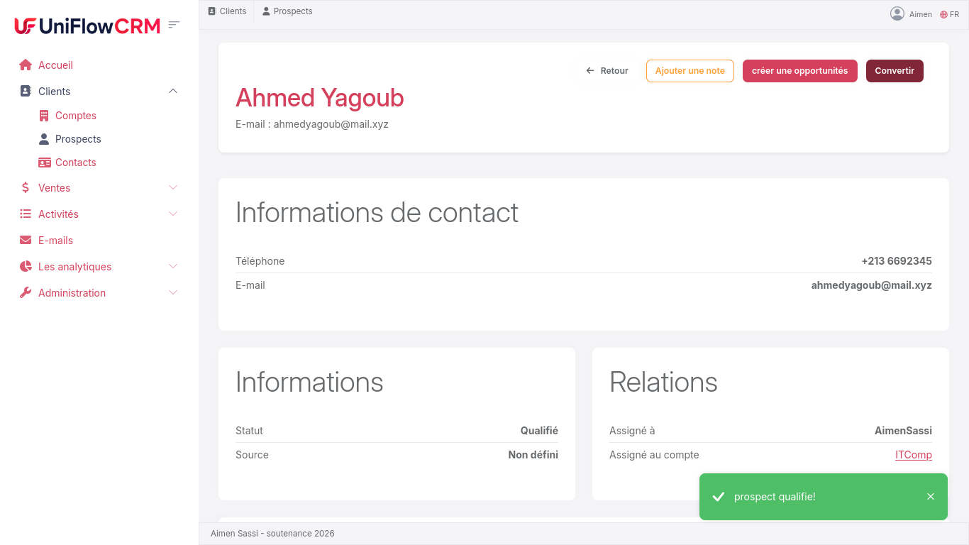
Prospects
La Qualification D'un Prospect

Slide 48
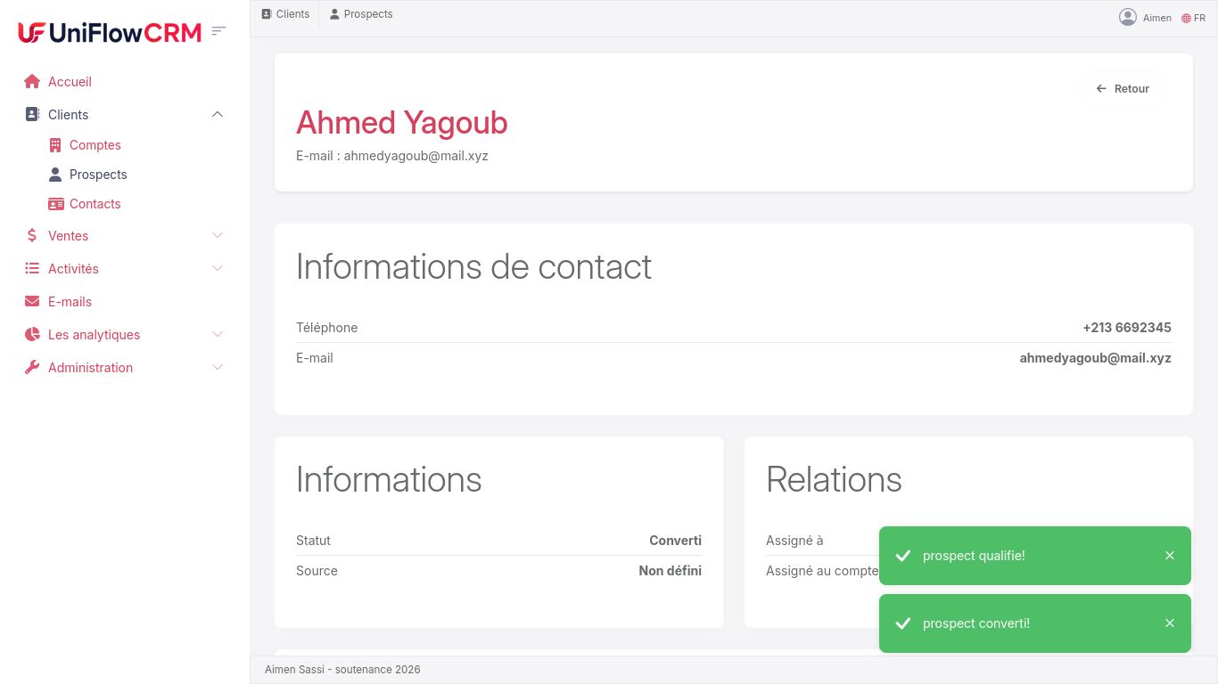
Prospects
La Conversion D'un Prospect

Slide 49
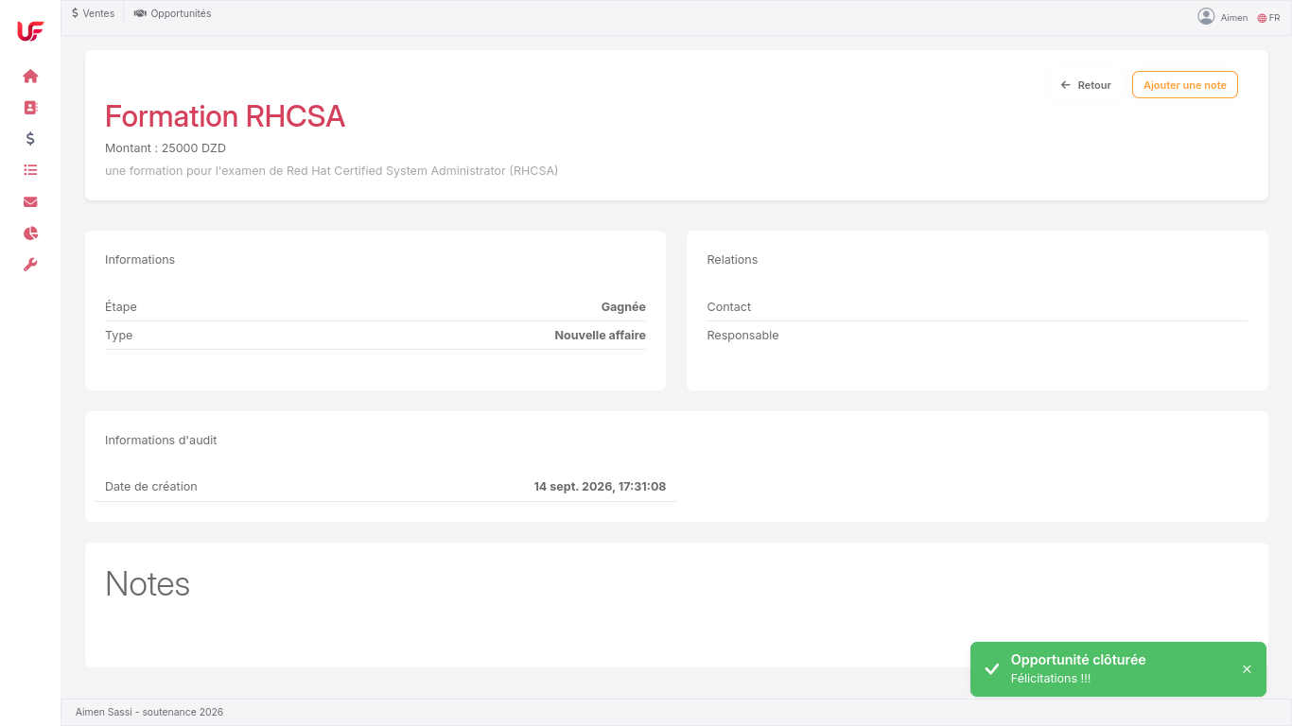
Opportunites
Le Cloture D'Une Oppotunite

Slide 50
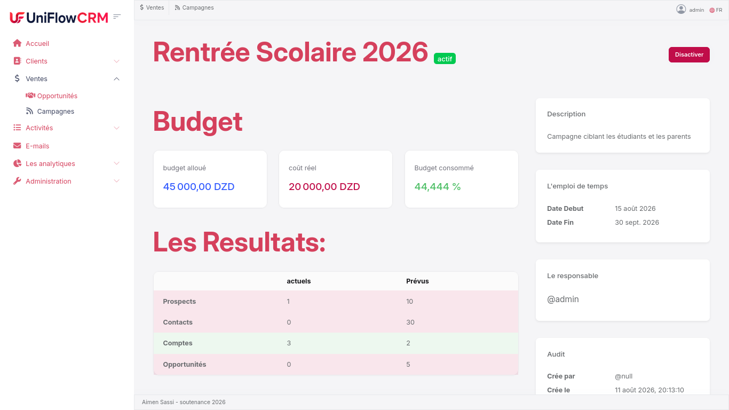
Campagnes
L'analytique D'Une Campagne

Slide 51
Conclusion
• 1 : Ce que ce projet apporte
• 2 : Difficultés rencontrées
• 3 : Prespective Futur

Slide 52
CONCLUSION
Ce que ce projet apporte
CHERCHÉ À FAIRE
Doter UniFlow-Suite d'un CRM moderne, sécurisé et évolutif, hébergeable en Algérie
RÉALISÉ
Une application web complète couvrant le cycle commercial, les activités, l'audit et les analytiques
OBTENU
Quatre objectifs techniques atteints et démontrables, objectifs métier outillés
Valeur ajoutée : un module intégré à un écosystème existant, hébergé en Algérie, porté par une architecture qui absorbera les évolutions sans être réécrite.

Slide 53
BILAN
Difficultés rencontrées
Difficulté 1
Apprendre le stack
ITcomp a utilisé ABP et Angular, deux frameworks que j'ai dû apprendre pour réaliser le projet.
Difficulté 2
La production d’un code propre
ULa production d’un code propreutorité reconnue n'a pas pu être acquis dans le cadre du projet.

Slide 54
BILAN
Perspectives
01
L'integration avec les reseaux sociaux
Envoi en masse de messages personnalisés, offres ciblées, reconquête des clients inactifs
02
Intelligence artificielle
Identification des clients à traiter en priorité pour mieux répartir l'effort commercial

